Slide 1
«Свободное воспитание» по Ж.-Ж. Руссо
Выполнила студентка 2 курса
Группы Н 26
Марьянская Екатерина

Slide 2
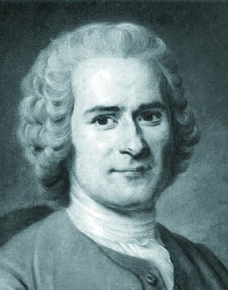
Краткая биография Ж.Ж Руссо
Жан Жак Руссо родился 28 июня 1712 в Женеве, С 1723 - 1724 год молодой Руссо провел в протестантском пансионе Ламберсье в городке Боссе недалеко от грницы с Францией. В юности Жан Жак Руссо перепробовал множество занятий был лакеем, гравером, В 1762- на дипломатической службе, секретарь французского посольства в Венеции. Опасаясь ареста в связи с выходом в свет политического трактата "Об общественном договоре"и романа "Эмиль, или О воспитании",ставившего под сомнение церковные и культовые нормы, покинул Францию. В Париж возвратился в 1770 без средств к существованию. Умер Руссо 2 июля 1778 в местечке Эрменонвиль близ Парижа.

Slide 3
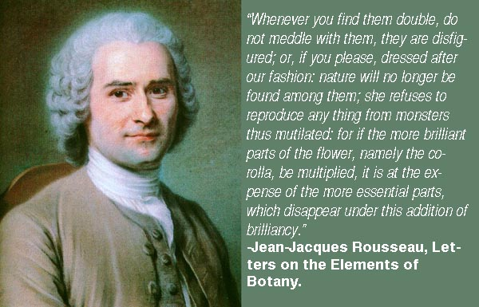
Введение
Ж.-Ж. Руссо считал, что на ребенка воздействуют три фактора воспитания:
природа, люди и общество
Задача воспитателя — с гармонизировать действие этих факторов.
Наилучшим воспитанием Ж.-Ж. Руссо полагал прежде всего самостоятельное
накопление жизненного опыта. Достаточный запас такого опыта мог быть
приобретен к двадцатипятилетнему возрасту.
Ж.-Ж. Руссо разработал стройную программу формирования личности,
предусматривающую умственное, физическое, нравственное, трудовое воспитание.

Slide 4
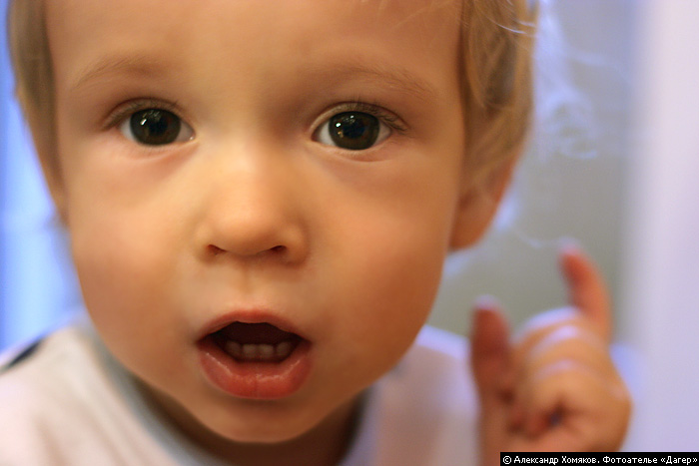
Первый период от рождения до 2 лет
Первая функция собственно воспитания (т.е. воспитания со
стороны людей) - это уход и забота о ребенке.
"Мы рождаемся слабыми, - нам нужна сила; мы
рождаемся всего лишенными,- нам нужна помощь; мы рождаемся бессмысленными, -
нам нужен рассудок. Все, чего мы не имеем при рождении и без чего мы не можем
обойтись, ставши взрослыми, дано нам воспитанием".

Slide 5
Второй период жизни ребенка от 2-12 лет
Руссо считает, что душа в этом
возрасте (вплоть до 12 лет) должна находиться в бездействии, и все заботы
воспитателя (и вообще старших - кормилицы, отца, матери и т.д.) должны быть
направлены на развитие и укрепление тела.
Большое значение приобретает приучение ребенка к невзгодам и лишениям. Руссо решительно выступает против "нежного" воспитания, он ратует за формирование человека здорового и крепкого .В этом возрасте, о котором мы сейчас ведем речь (т.е. до 12 лет), Руссо не
видит необходимости рассуждать с детьми о нравственности.
Он считает, что это преждевременно, т.к. разум ребенка еще не созрел, как мы уже отмечали, для
уяснения им сложных нравственных понятий.

Slide 6
Третий период - от 12 до 15
Трети период - это преимущественно период развертывания умственного
воспитания и приучения подростка к труду.
"За деятельностью тела, стремящегося к
развитию, следует деятельность ума, который ищет образования. Сначала дети
только подвижны, затем они становятся любопытными".

Slide 7
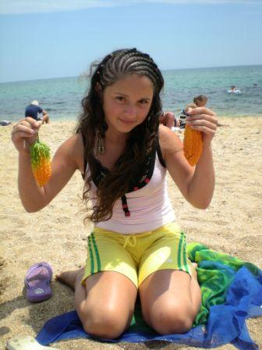
Четвёртый период от 15 лет до вступления в брак
”Это период нравственного воспитания
Руссо подчеркивает, что то воспитание, о котором шла речь до сих пор, можно
назвать только подготовкой к воспитание, подлинное же воспитание начинается
только теперь, и заботы воспитателя приобретает характер истинных забот и
тревог. "Доселе наши заботы были лишь детскими забавами; теперь только они
получают истинное значение".
Зато и силы педагога значительно умножается: к старим и уже испытанным формам
руководства прибавляются новые -прежде всего совесть и разум самого юноши.

Slide 8
Заключение
1.Руссо полагает, что с первых дней и до 12 лет ребенок должен развиваться в основном как существо физическое, затем он должен созревать биологически для дальнейшего (после 12 лет) умственного и, наконец, нравственного развития.
2.Концепция Руссо с научной точки зрения во многом ошибочна, однако поставленные философом и педагогом в своем романе проблемы совершили целый переворот в педагогике ,нанеся сокрушительный удар по авторитаризму, схоластике, всей системе феодального воспитания.

